Slide 1
Иконография образа Пресвятой Богородицы (часть 1)
Автор разработки:
Преподаватель ОПК
БОУ СОШ №35
МО Динской район
Блоха А.В.

Slide 2
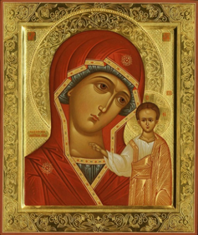
О ком идет речь?
Согласно Евангелию эта женщина была еврейской девушкой из Назарета, обрученной Иосифу, зачала своего сына-первенца Иисуса чудесным образом, посредством Святого Духа.

Slide 3
Иконография образа Пресвятой Богородицы
Православная иконография Богоматери — совокупность типов изображения Богородицы в иконописи и система их изучения.

Slide 4
Первый иконописец образа Божьей Матери

Slide 5
Основные Элементы Иконографии Богородицы
Нимб
Мафорий (греч. накидка) — верхняя одежда замужних женщин в виде плаща.
Поручи — деталь богослужебного облачения;
Звезды на мафории имеют два значения: во-первых — это символ непорочности Приснодевы «до рождества, в рождестве и по рождестве», а во-вторых — символ Святой Троицы.
Надпись — сокращение слов «Матерь Бога»,
— сокращенное именование
Спасителя

Slide 6
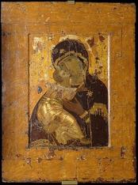
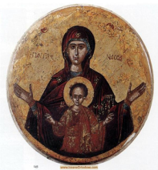
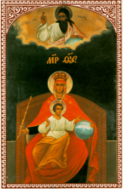
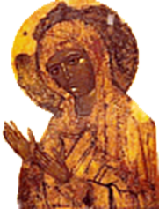
Иконографические типы образа Богоматери
«Оранта»
«Одигитрия»
«Умиление»
«Панахранта»
«Агисоритисса»

Slide 7
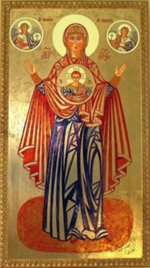
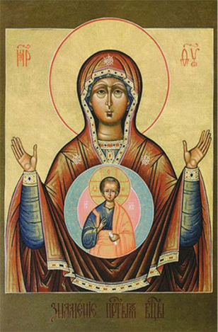
«ОРАНТА» (Молящаяся):
Иконы:
Великая Панагия
(«Всесвятая»)
«Нерушимая стена»
«Знамение»
«Неупиваемая чаша»
Панагия
Оранта
15-16 в.

Slide 8
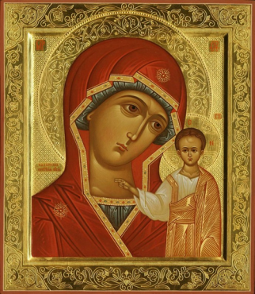
«Ондигитрия» (Путеводительница)
Иконы:
Казанская
Смоленская
Иверская
Тихвинская
Грузинская
Пименвская
Казанская
Смоленская

